Slide 1
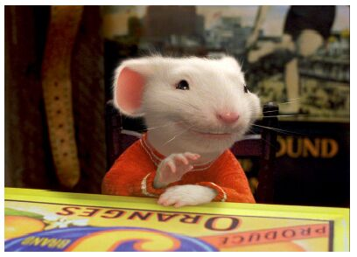
计算机图形学
曹卫群
Weiqun.cao@126.com
第三讲 输出图元

Slide 2
主要内容
生成直线和圆弧的算法
光栅图形的扫描转换与区域填充

Slide 3
生成直线和圆弧的算法
直线
圆

Slide 4
直线插补算法
生成直线的DDA方法
生成直线的Bresenham算法

Slide 5
直线插补算法
光栅显示器的网格
每一个象素就是一个网格点。该网格构成屏幕上的一个坐标系，相邻两个网点的距离取为1，坐标原点一般取在屏幕的左下角，每个网格点的坐标均取整数。
光栅显示器上直线的表示
就是要用最靠近直线的一些网格点来代表这一直线。

Slide 6
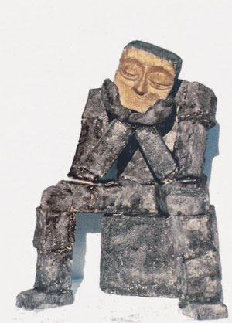
生成直线的DDA算法
所涉及的数学基础
已知 直线上两点：
P_{１} (x_{１},y_{１})、P_{２} (x_{２},y_{２})
求：直线方程

Slide 7
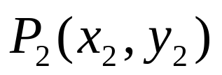
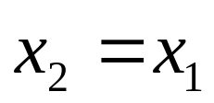
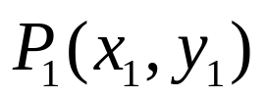
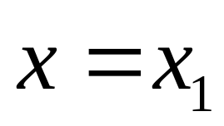
生成直线的DDA算法
直线上两点：P_{１} (x_{１},y_{１})、P_{２} (x_{２},y_{２})
y
若
直线方程为
Ｏ
x
x_{１}

Slide 8
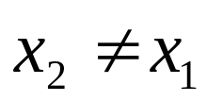
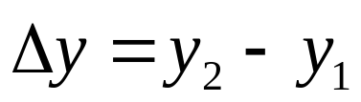
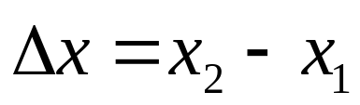
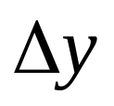
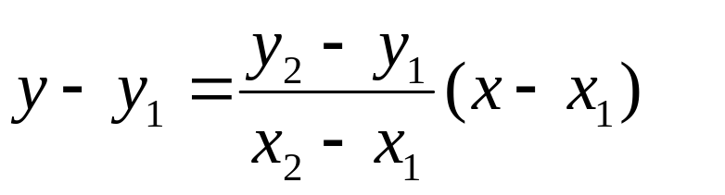
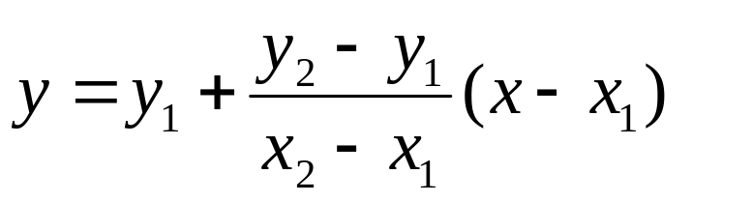

生成直线的DDA算法
直线上两点：P_{１} (x_{１},y_{１})、P_{２} (x_{２},y_{２})
若
y
令
直线方程为
Ｏ
x

Slide 9
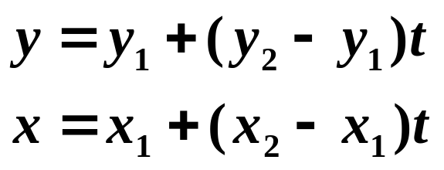
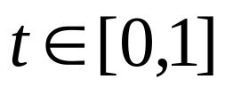
生成直线的DDA算法
直线上两点：P_{１} (x_{１},y_{１})、P_{２} (x_{２},y_{２})
y
直线参数方程为
Ｏ
x

Slide 10
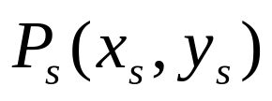
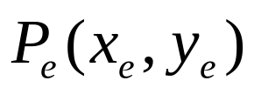

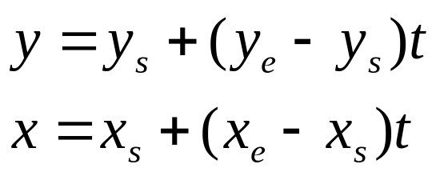
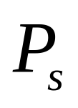
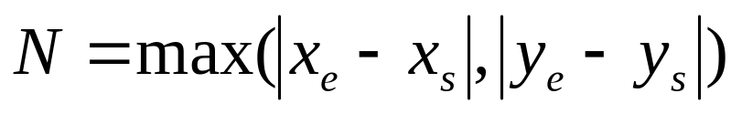
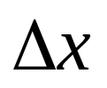
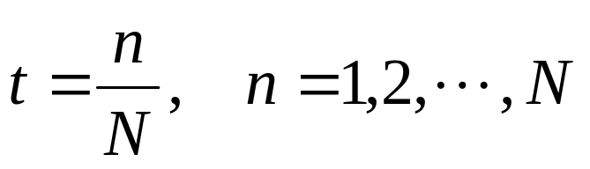
生成直线的DDA算法
直线段端点
线段参数方程为
y
从起点到终点需要移动的步数
x
Ｏ

Slide 11
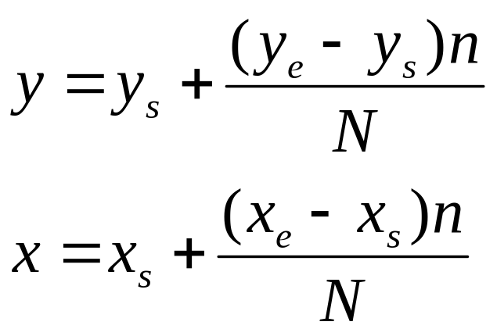
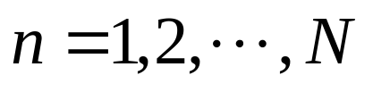
生成直线的DDA算法
直线段端点
y
x
Ｏ

Slide 12
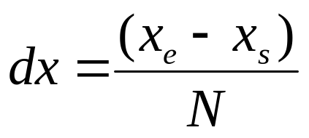
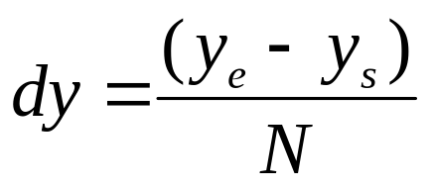
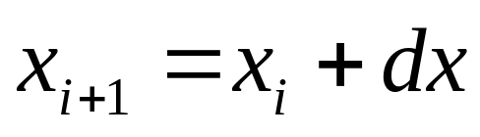
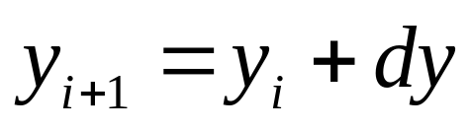
生成直线的DDA算法
直线段端点
y
令
则
x
Ｏ

Slide 13
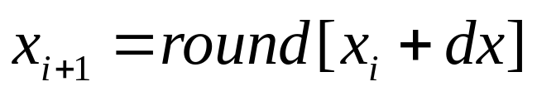
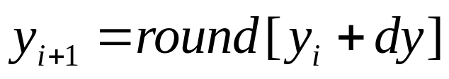
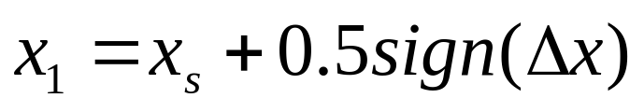
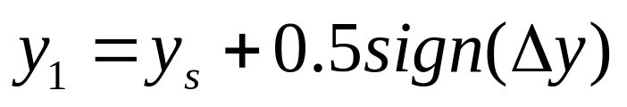
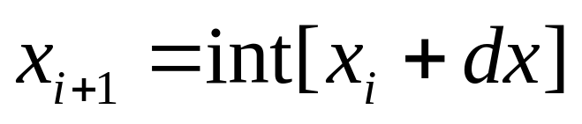

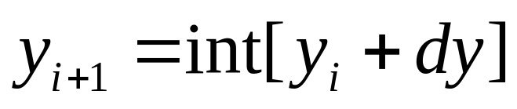
生成直线的DDA算法
直线段端点
y
x
Ｏ

Slide 14
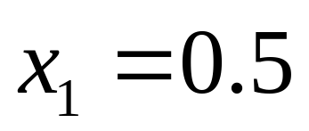
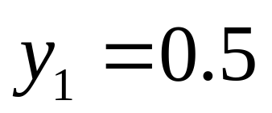

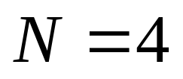

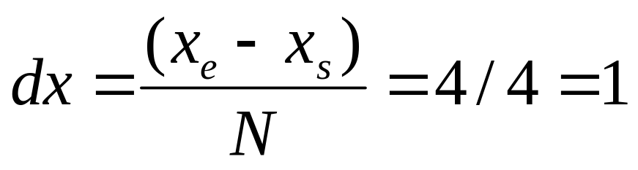
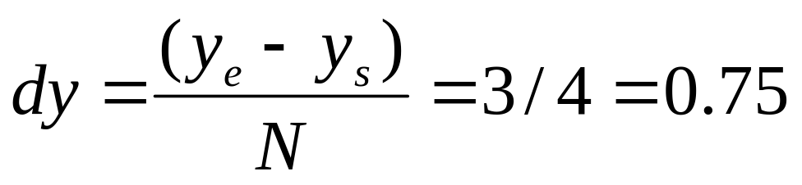
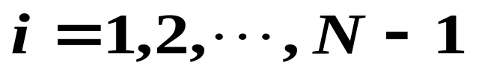
生成直线的DDA算法
直线段端点：
y
3
2
1
x
Ｏ
1
2
3
4

Slide 15

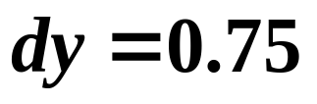

生成直线的DDA算法
直线段端点：
y
3
2
i
画
x
y
1
0.5
0.5
1
(0,0)
x
1.5
1.25
1
2
3
4
2
(1,1)
Ｏ
2.5
2
3
(2,2)
3.5
2.75
4
(3,2)
4.5
3.5

Slide 16
直线插补算法
生成直线的DDA方法
生成直线的Bresenham算法

Slide 17

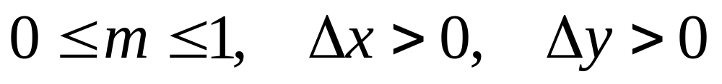
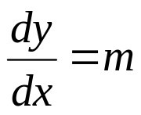
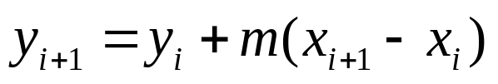



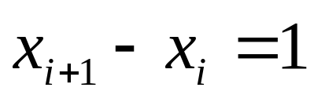
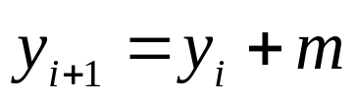
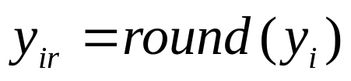

生成直线的Bresenham算法
已知: 起点P_{s} (x_{S},y_{S})、终点P_{e} (x_{e},y_{e})
令
,讨论
的情况
可知，直线的微分方程为
起始点
其中
，则
令

Slide 18
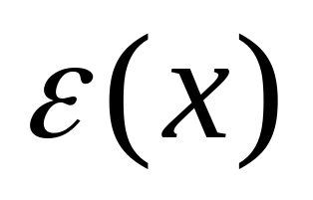
生成直线的Bresenham算法
已知: 直线起点P_{s} (x_{S},y_{S})、终点P_{e} (x_{e},y_{e})
令
,讨论
的情况
y
?
x
Ｏ

Slide 19
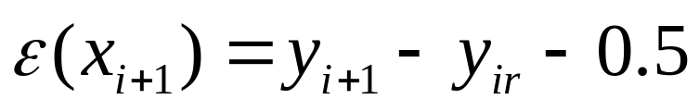


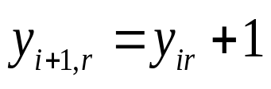

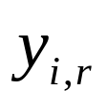








生成直线的Bresenham算法
C
Pe
B
当
A
D
Ps
当
的几何意义

Slide 20
生成直线的Bresenham算法
当
D
Pe
当
B
当
A
Ps
C

Slide 21




生成直线的Bresenham算法
当
D
Pe
B
A
Ps
C

Slide 22





生成直线的Bresenham算法
Line(int x1, int y1, int x2, int y2)
{
  int dx=x2-x1,dy=y2-y1;
  float m=dy/dx;
  float e=m-0.5;
  float x=x1,y=y1;
  for(int i=0;i<dx;i++)
  {
  SetPixel(x,y);
  If(e>=0)
  {
  y =y+1; e=e-1;
  }
  x=x+1;
  e=e+m;
  }
}
去掉除法
f
e

Slide 23
生成直线的Bresenham算法
Line(int x1, int y1, int x2, int y2)
{
  int dx=x2-x1,dy=y2-y1;
  float m=dy/dx;
  float e=m-0.5;
  float x=x1,y=y1;
  for(int i=0;i<dx;i++)
  {
  SetPixel(x,y);
  If(e>=0)
  {
  y =y+1; e=e-1;
  }
  x=x+1;
  e=e+m;
  }
}
f
e
f = 2dy-dx
if (f>=0)
f = f-2dx
f = f+2dy

Slide 24
生成直线的Bresenham算法
Line(int x1, int y1, int x2, int y2)
{
  int dx=x2-x1,dy=y2-y1;
  float m=dy/dx;
  float f=2dy-dx;
  float x=x1,y=y1;
  for(int i=0;i<dx;i++)
  {
  SetPixel(x,y);
  If(f>=0)
  {
  y =y+1; f=f-2dx;
  }
  x=x+1;
  f=f+m;
  }
}

Slide 25
第三章 生成直线和圆弧的算法
直线
圆

Slide 26
圆弧插补算法
Bresenham生成圆弧的算法
绘圆弧的正负法

Slide 27











Bresenham生成圆弧的算法
所涉及的数学基础
圆心在坐标原点,半径为
圆的方程

Slide 28








Bresenham生成圆弧的算法
所涉及的数学基础
圆心在坐标原点,半径为
圆的方程
(-x,y)
A
(x,y)
弧的光栅化:
(-y,x)
(y,x)
起点A
45°
(-y, -x)
B
(y, -x)
(-x,-y)
(x,-y)
七个对称点
第一四分圆P_{i+1}的选择

Slide 29












Bresenham生成圆弧的算法
H
2
D
1
H或D
V
V或D
5
D
4
3

Slide 30
Bresenham生成圆弧的算法
H
2
D
1
H或D
V
V或D
D

Slide 31






Bresenham生成圆弧的算法
H或D
V或D
H
D
H
V
D
1
D

Slide 32

Bresenham生成圆弧的算法
H或D
V或D
H
2
D
H
V
D

Slide 33
Bresenham生成圆弧的算法
H
D
H或D
V
V或D
D
4
3

Slide 34




Bresenham生成圆弧的算法
H或D
V或D
H
D
D
D
V
V
3

Slide 35

Bresenham生成圆弧的算法
H或D
V或D
H
D
V
V
D
4

Slide 36
Bresenham生成圆弧的算法
H
D
H或D
V
V或D
5
D

Slide 37





Bresenham生成圆弧的算法
Bresenham算法总结
H
2
Case 1,2:
Case 3,4:
V
D
1
H
D
D
5
3
V
4
D

Slide 38



Bresenham生成圆弧的算法
Bresenham算法总结
水平移动到H点的递推关系
H
2
V
D
1
5
4
3

Slide 39


Bresenham生成圆弧的算法
Bresenham算法总结
水平移动到D点的递推关系
H
2
V
D
1
5
4
3

Slide 40


Bresenham生成圆弧的算法
Bresenham算法总结
水平移动到V点的递推关系
H
2
V
D
1
5
4
3

Slide 41







以原点为圆心，半径为8的圆在第一象限的光栅化：
移到H点
移到D点
起始点
移到V点
画
x
y
y
(0,8)
-14
-13
0
8
9
-11
-7
1
8
H
(1,8)
8
(2,8)
-6
3
2
8
H
7
(3,7)
-12
-11
3
7
D
(4,7)
-3
7
4
7
H
6
-3
5
5
6
(5,6)
D
5
1
-11
6
5
D
(6,5)
4
(7,4)
9
3
7
4
D
3
(7,3)
4
-7
7
3
V
(8,2)
18
19
8
2
D
2
17
17
8
1
V
1
(8,1)
(8,0)
18
8
0
V
0
x
End
0
1
2
3
4
5
6
7
8
9

Slide 42
圆弧插补算法
Bresenham生成圆弧的算法
绘圆弧的正负法

Slide 43





绘圆弧的正负法
圆心
A
半径R
令
B
(x_{c},y_{c})
圆的方程
当点(x,y)在圆内
当点(x,y)在圆外
说明AB弧的显示方法

Slide 44


绘圆弧的正负法
A
B
(x_{c},y_{c})
说明AB弧的显示方法

Slide 45
绘圆弧的正负法
y
9
8
7
6
5
4
3
2
1
0
x
0
1
2
3
4
5
6
7
8
9

Slide 46












绘圆弧的正负法
取P₀ (x₀,y₀) 为A点
A
B
圆的方程
(x_{c},y_{c})
当
说明AB弧的显示方法
当

Slide 47
绘圆弧的正负法
A
当
B
(x_{c},y_{c})
当
说明AB弧的显示方法

Slide 48
主要内容
生成直线和圆弧的算法
光栅图形的扫描转换与区域填充

